Slide 1

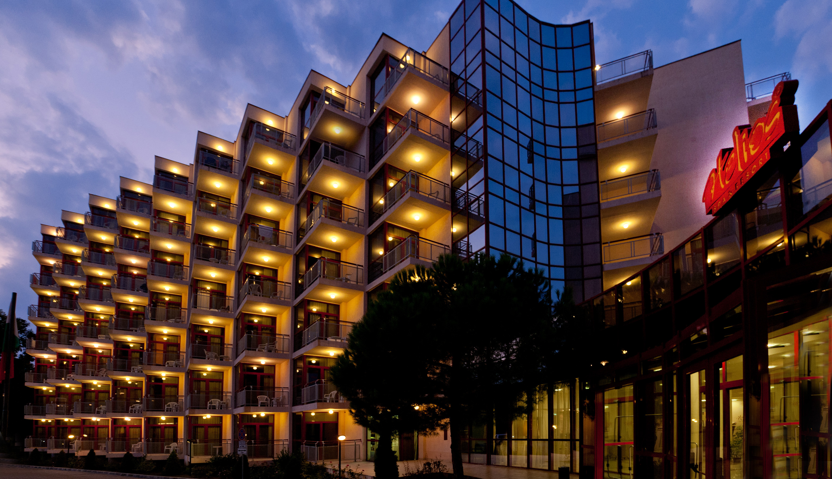
Helios spa
Болгария, Варна, Золотые Пески

Slide 2
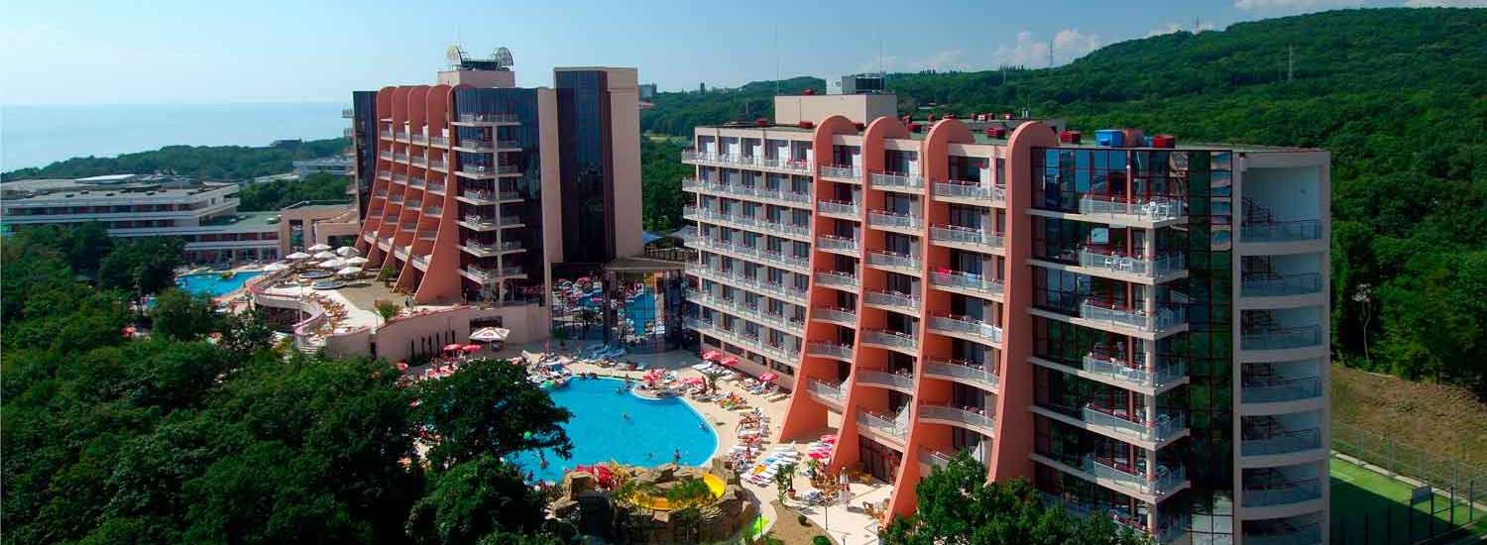
местоположение
На территории природного парка «Золотые Пески»
350 м от пляжа
30 минут от аэропорта Варны
15 минут от центра Варны

Slide 3
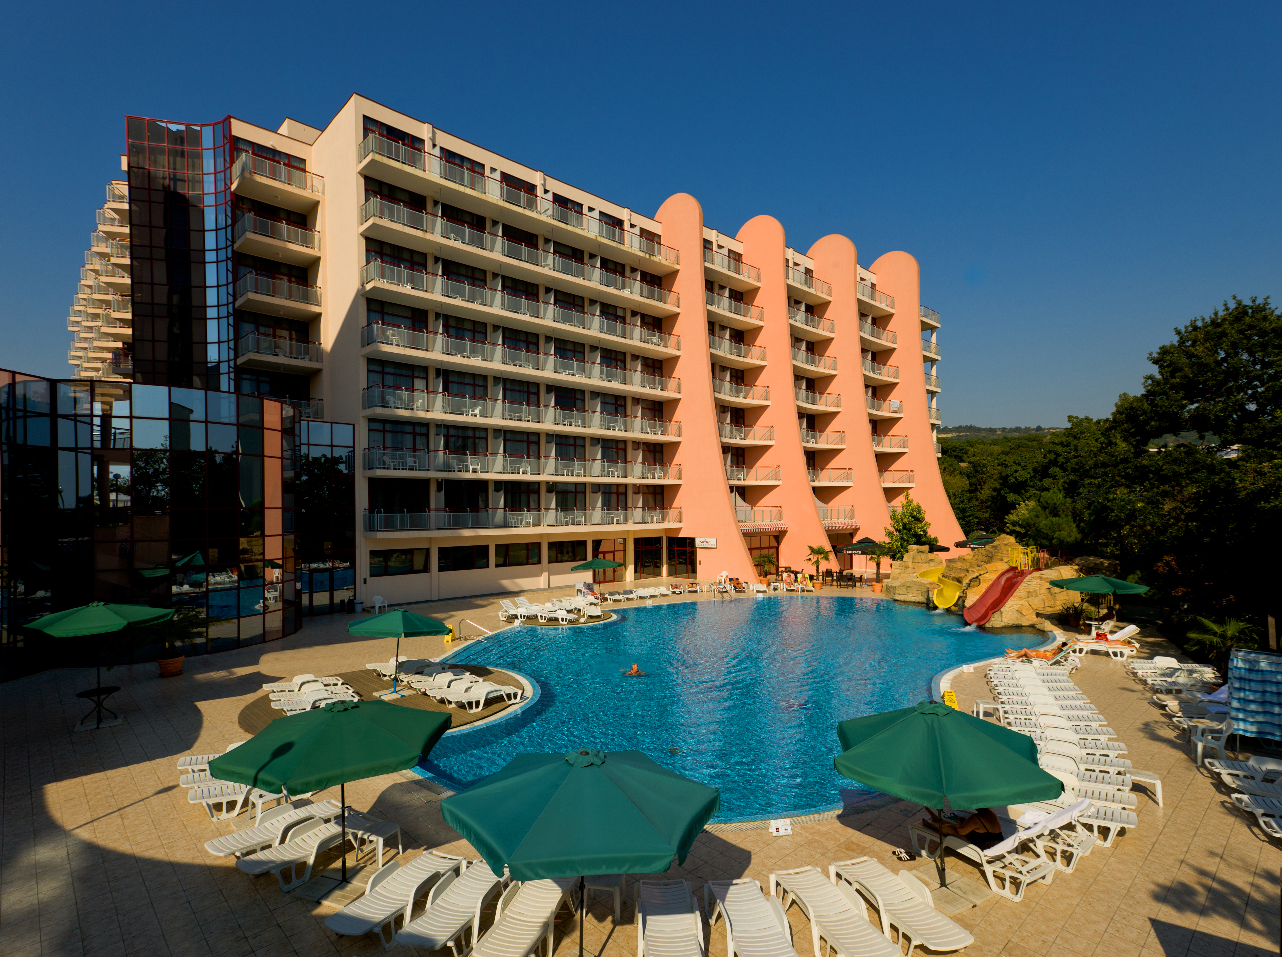

Slide 4
Номерной фонд
HELIOS SPA

Slide 5
НОМЕРНОЙ ФОНД
ТИП НОМЕРА | КОЛИЧЕСТВО
STANDARD ROOM PARK VIEW | 102
STANDARD ROOM SEA VIEW | 82
FAMILY ROOM PARK VIEW | 7
FAMILY ROOM SEA VIEW | 7
SUITE | 6
ВСЕГО | 204
ОСОБЕННОСТИ НОМЕРА
Свыше 50 кабельных ТВ программ на 15 языках
Телефон
Холодильник

Slide 6
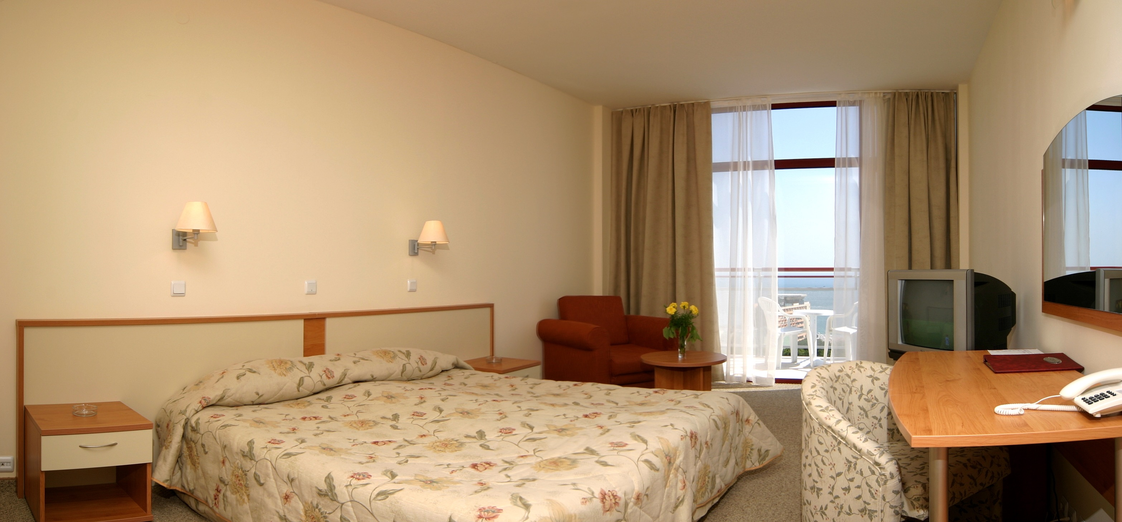
НОМЕРНОЙ ФОНД
Standrad Room

Slide 7
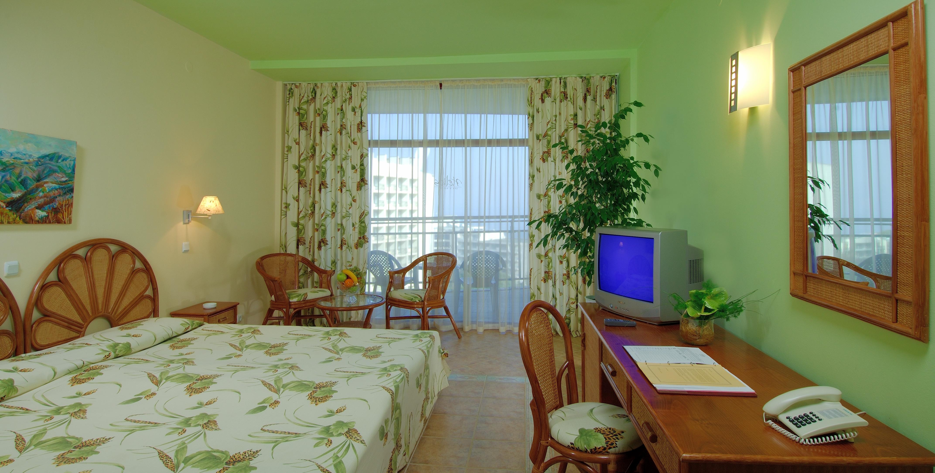
НОМЕРНОЙ ФОНД
Standard Room

Slide 8
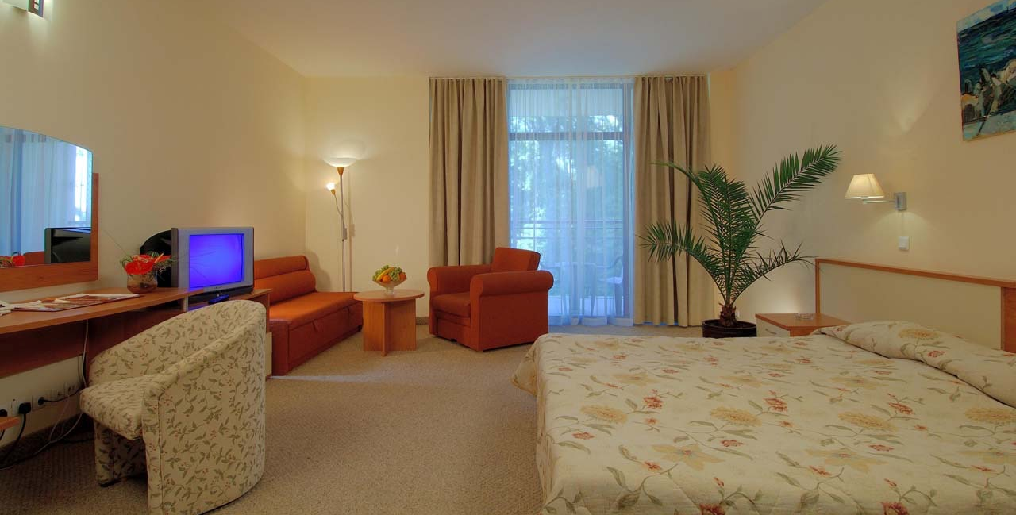
НОМЕРНОЙ ФОНД
Family Room

Slide 9
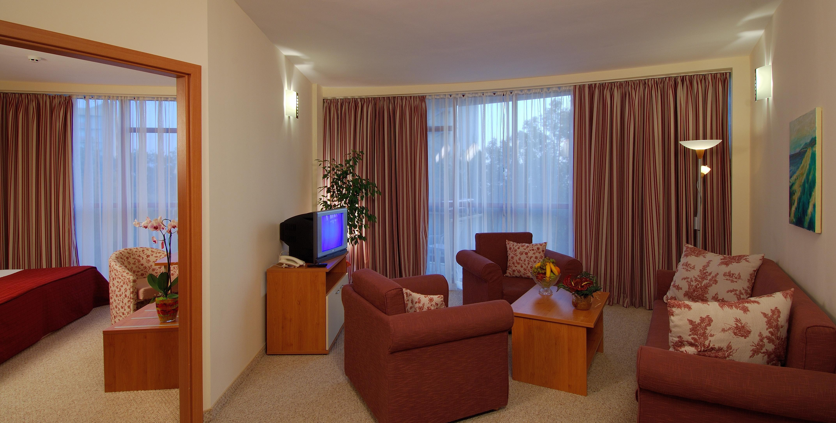
НОМЕРНОЙ ФОНД
Suite

Slide 10
Рестораны и бары
HELIOS SPA

Slide 11
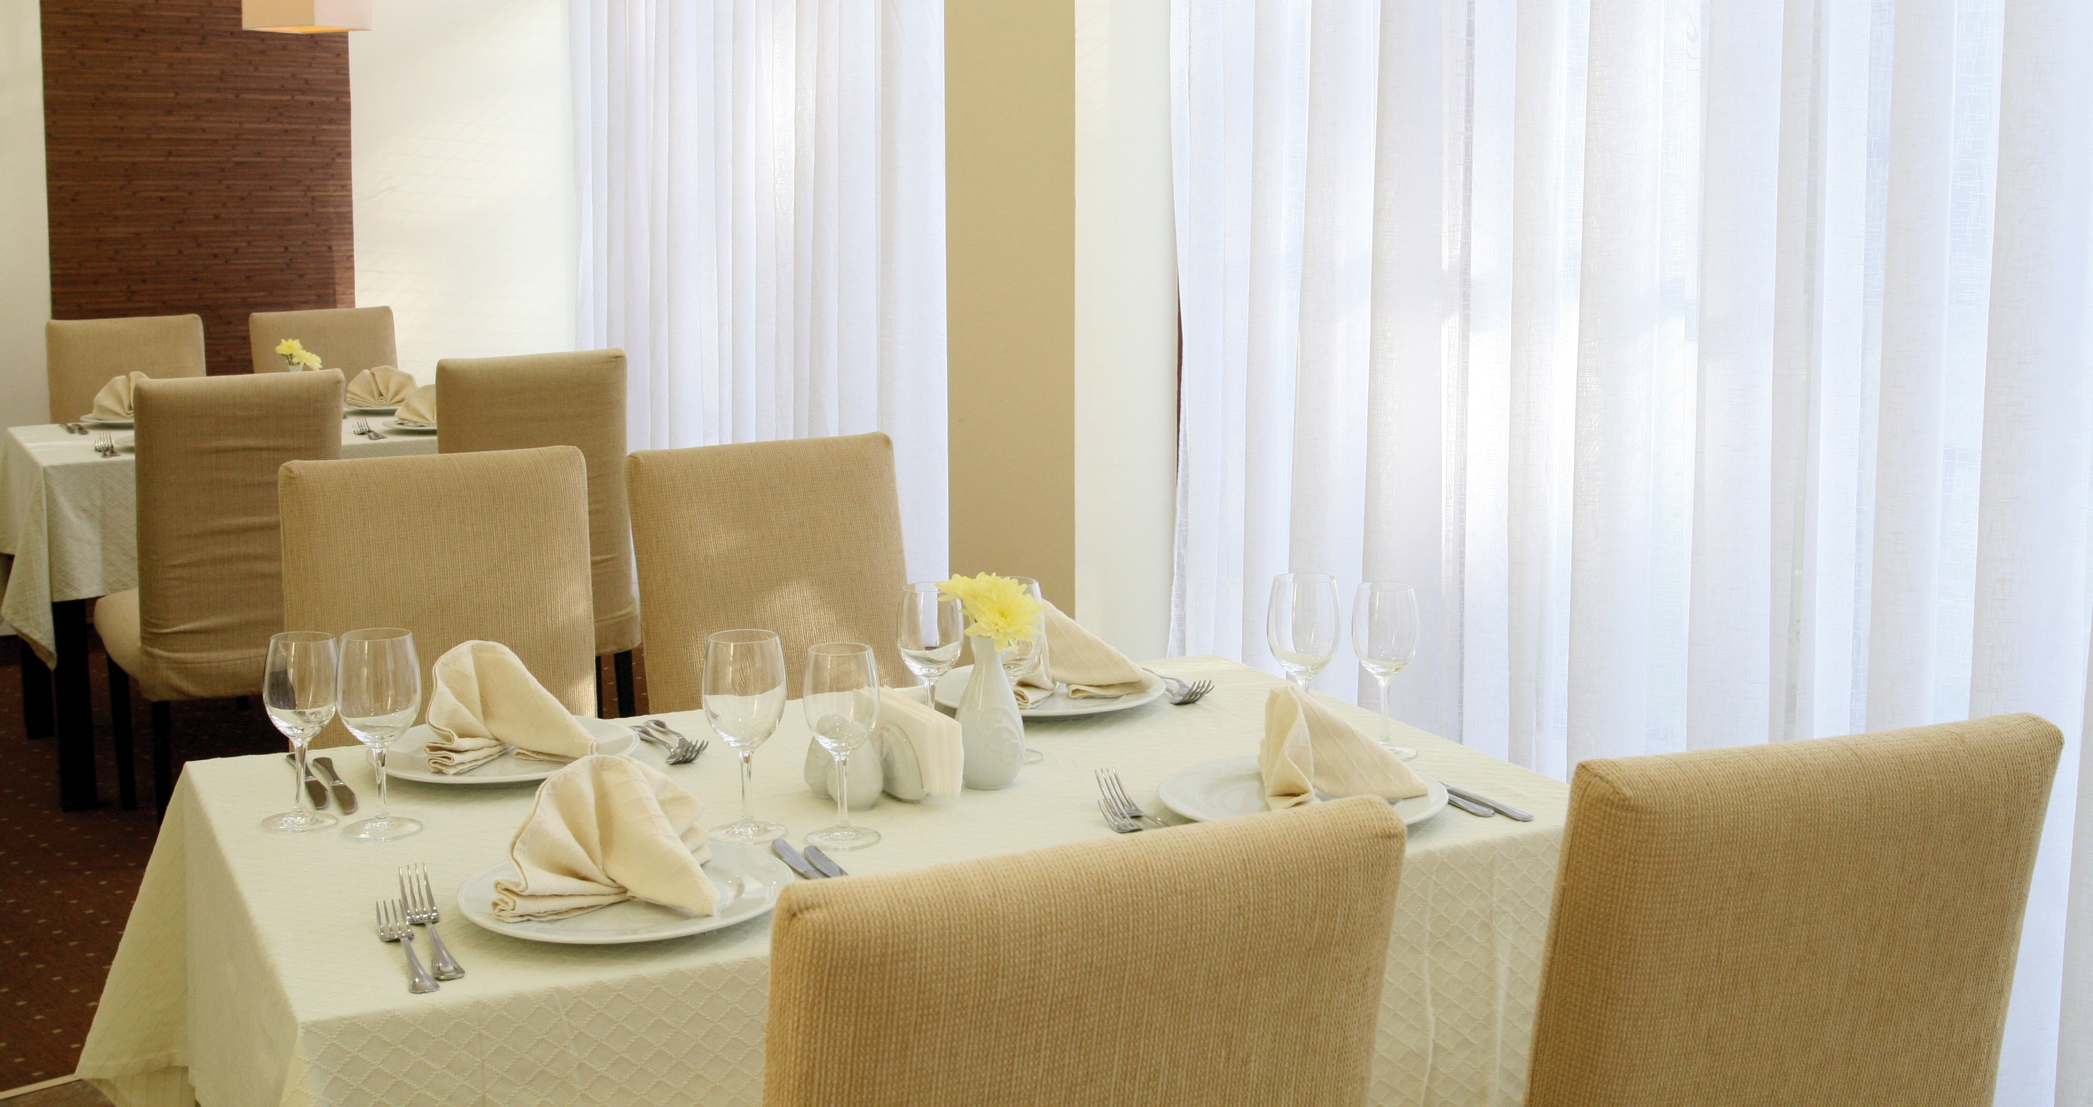
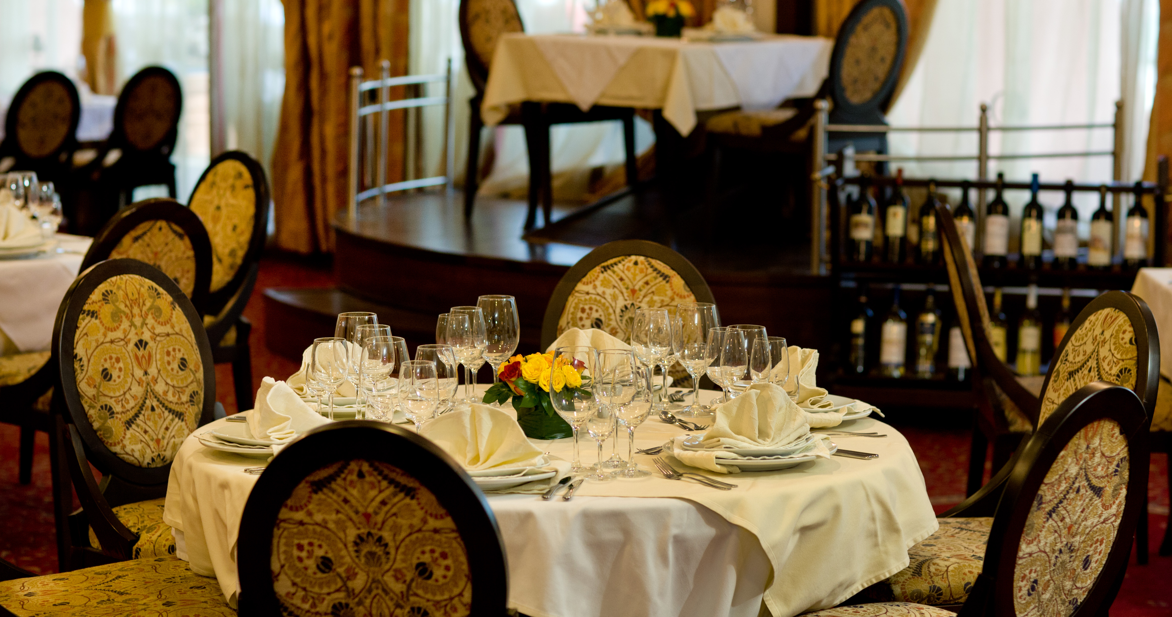
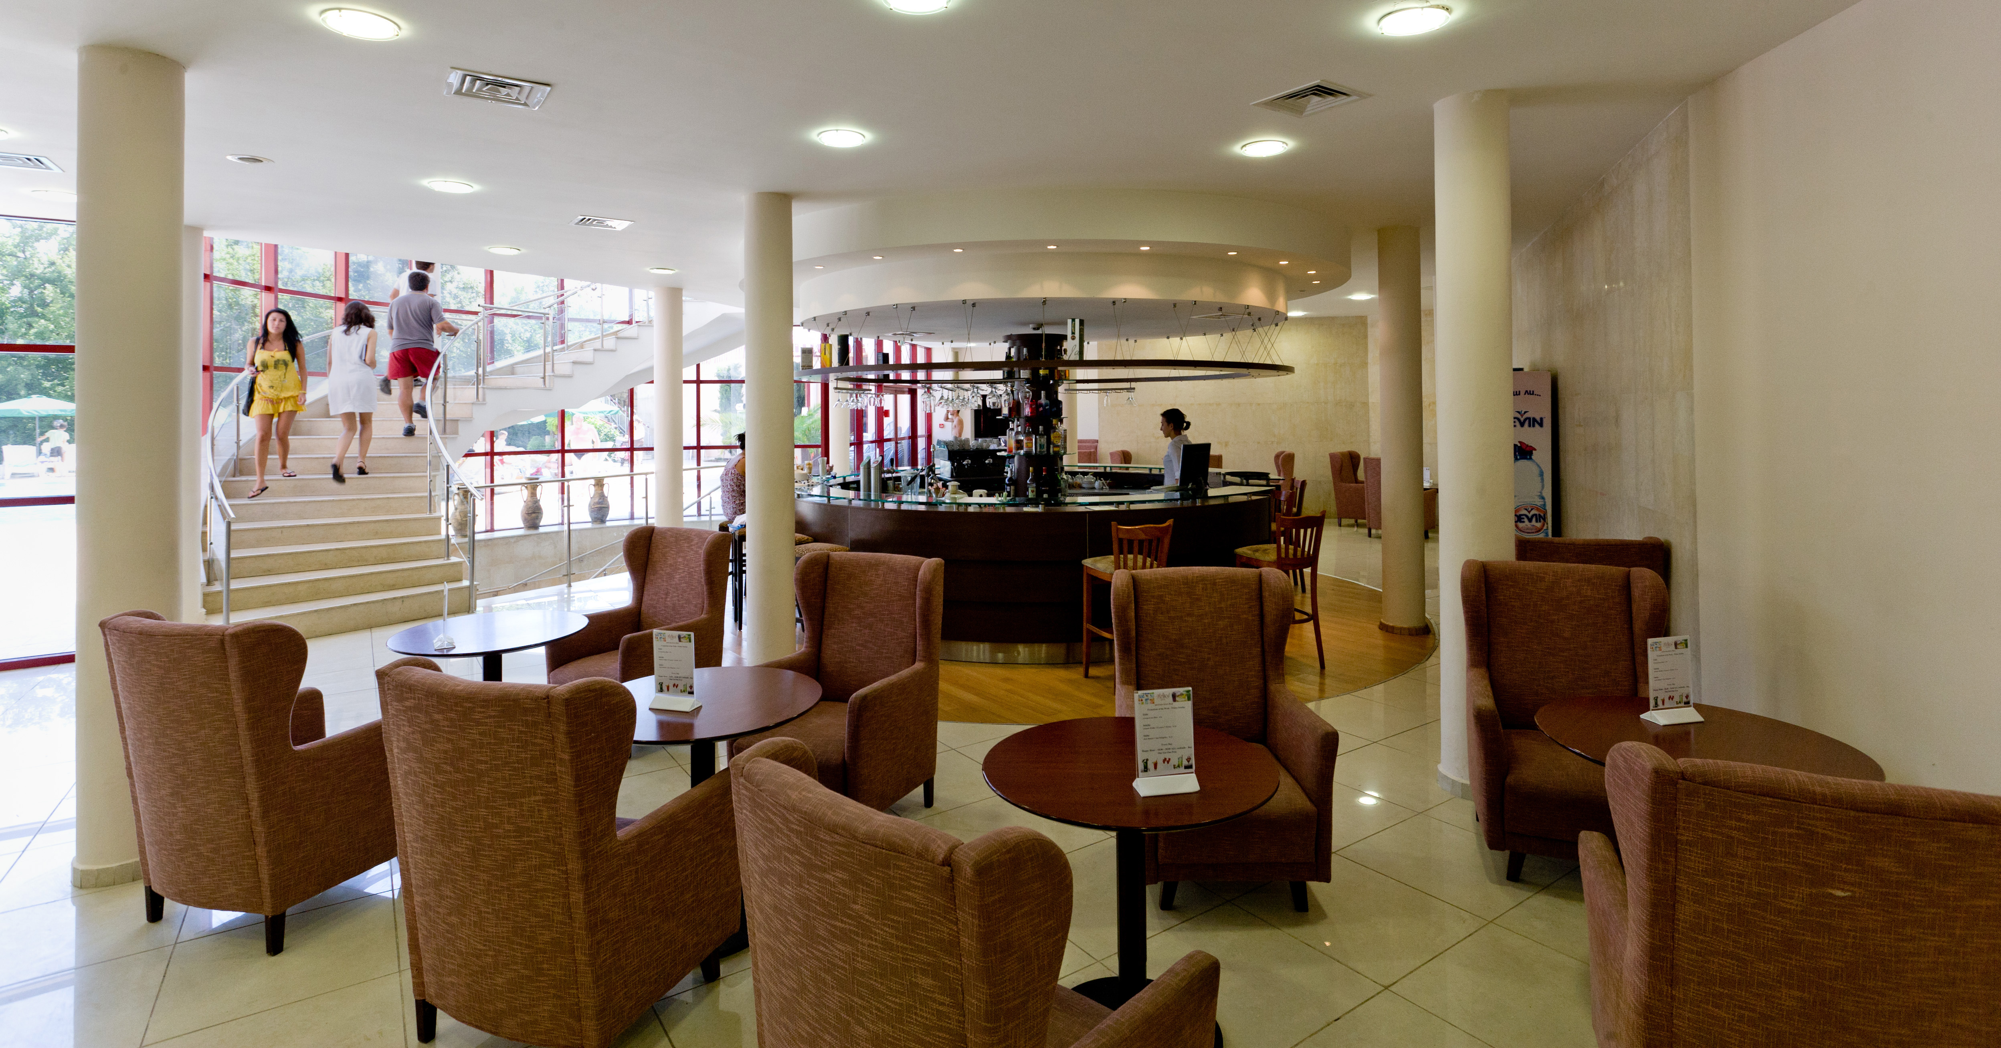
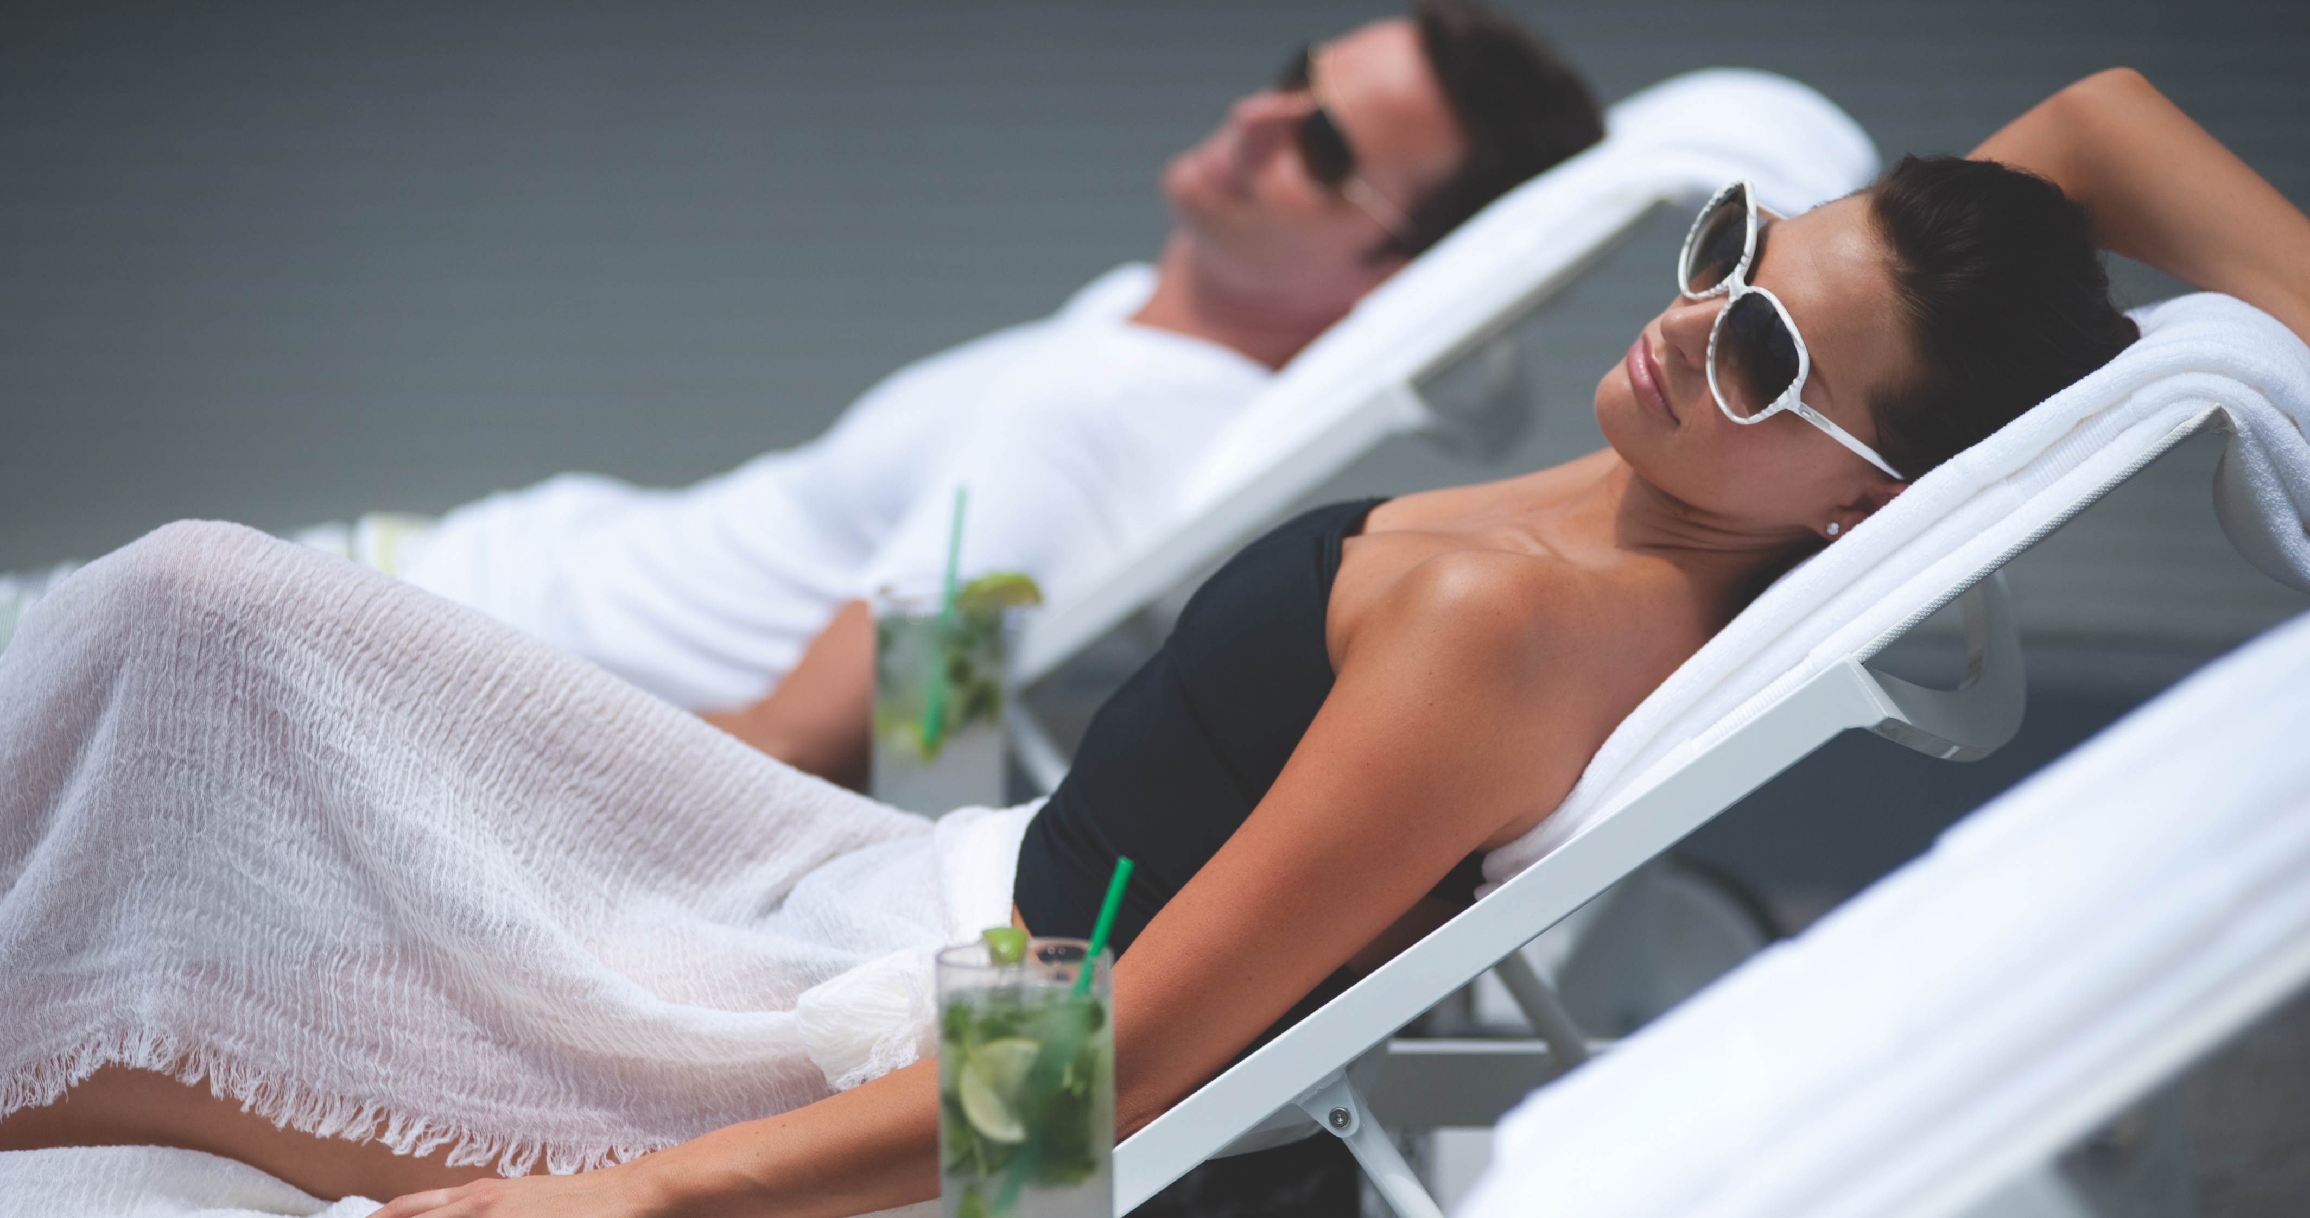
рестораны и бары
Ресторан Poseidon (шведский стол)
Ресторан Dionysus (a-la-carte)
Artemis Juice Bar
Бар у бассейна

Slide 12
дополнительные услуги
Трансфер из аэропорта и обратно
Аренда автомобилей
Прачечная
Консьерж
Сейфовые ячейки на ресепшн отеля
Бесплатный Wi-Fi интернет общественных зонах
Фитнес-центр
Обмен валют
Частный пляж
Музыкально-развлекательные программы
Ежедневная спортивная программа
Детский клуб и игровая площадка
Крытый и открытый бассейн с горками
Детский бассейн с минеральной водой
Теннисный корт и спортивная площадка
Финская сауна и турецкая парная

Slide 13
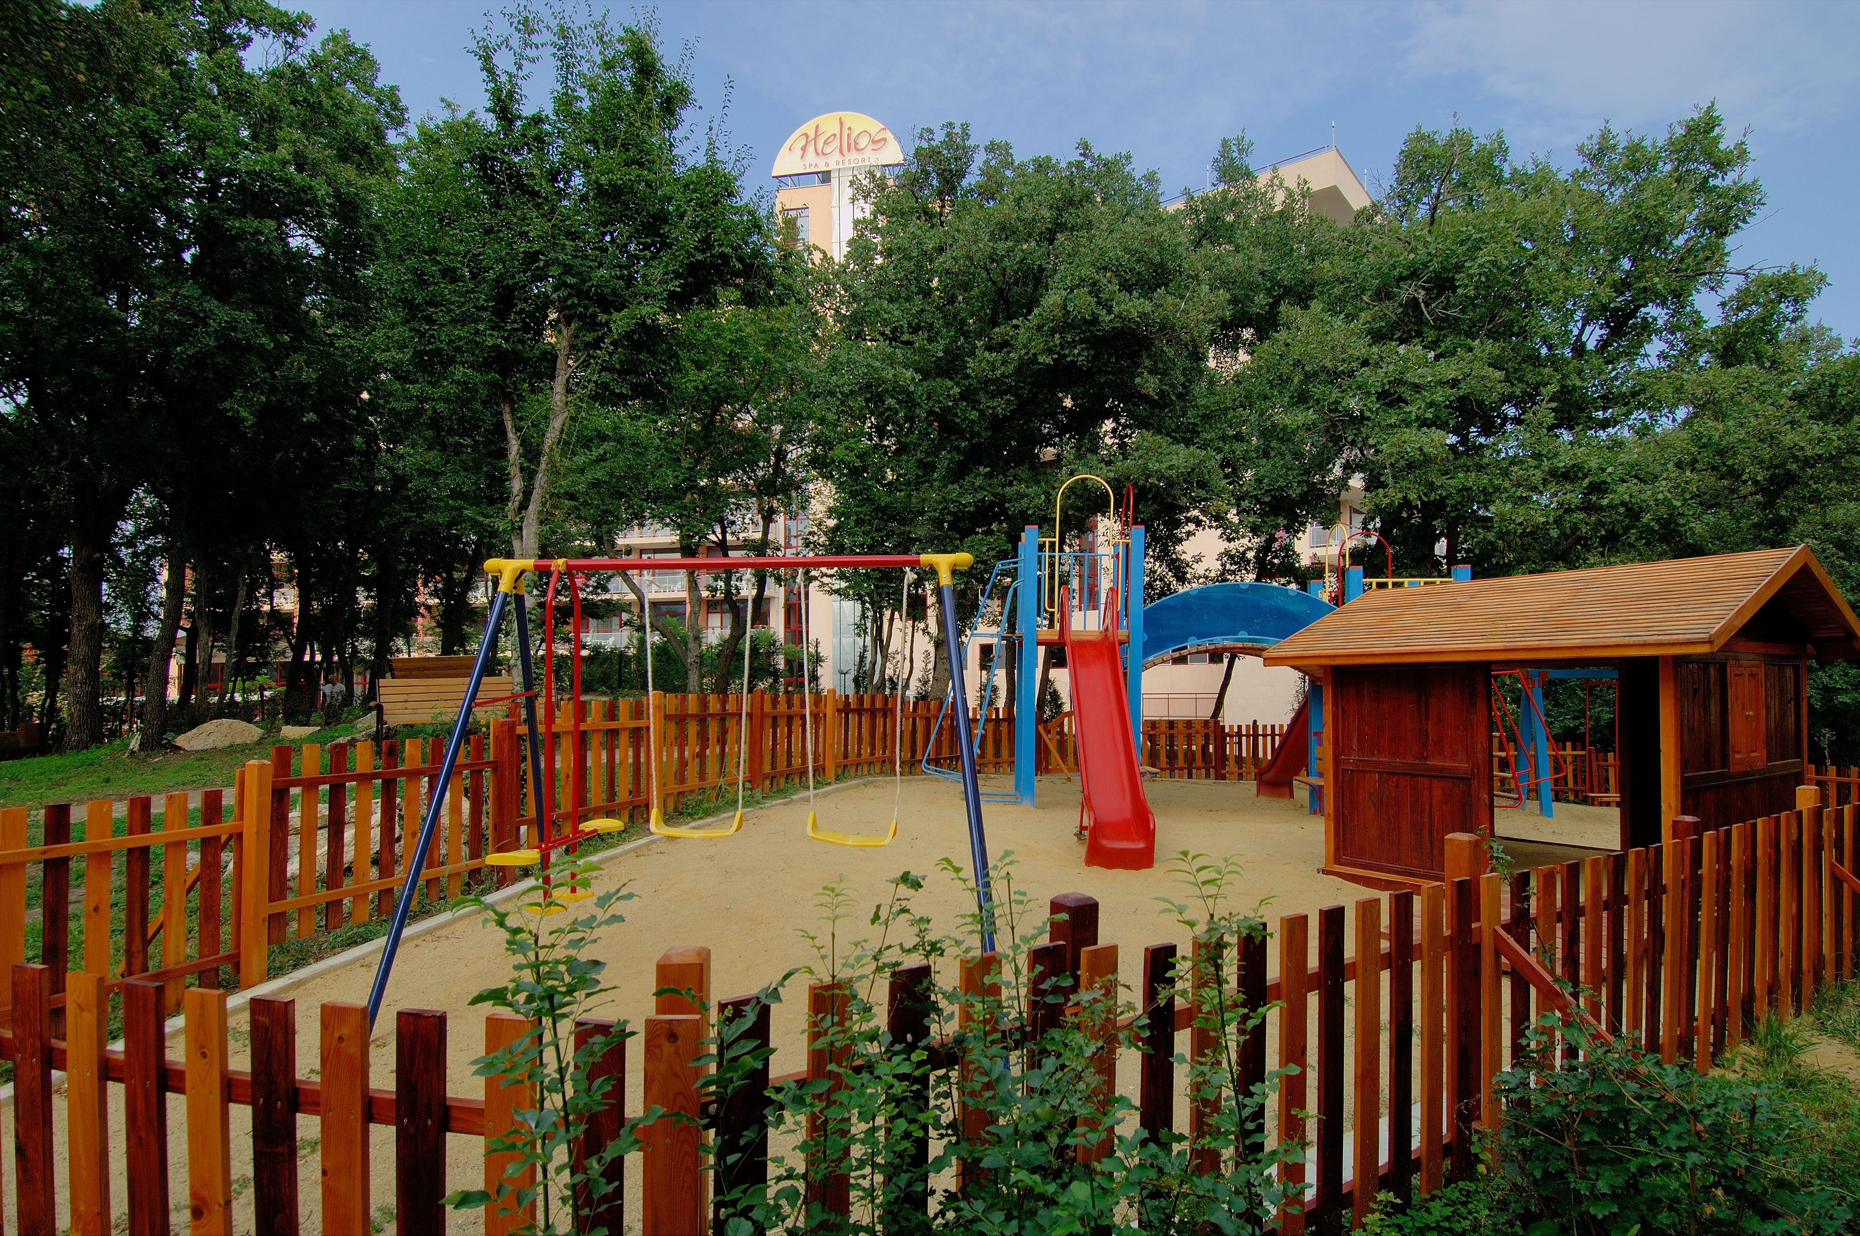
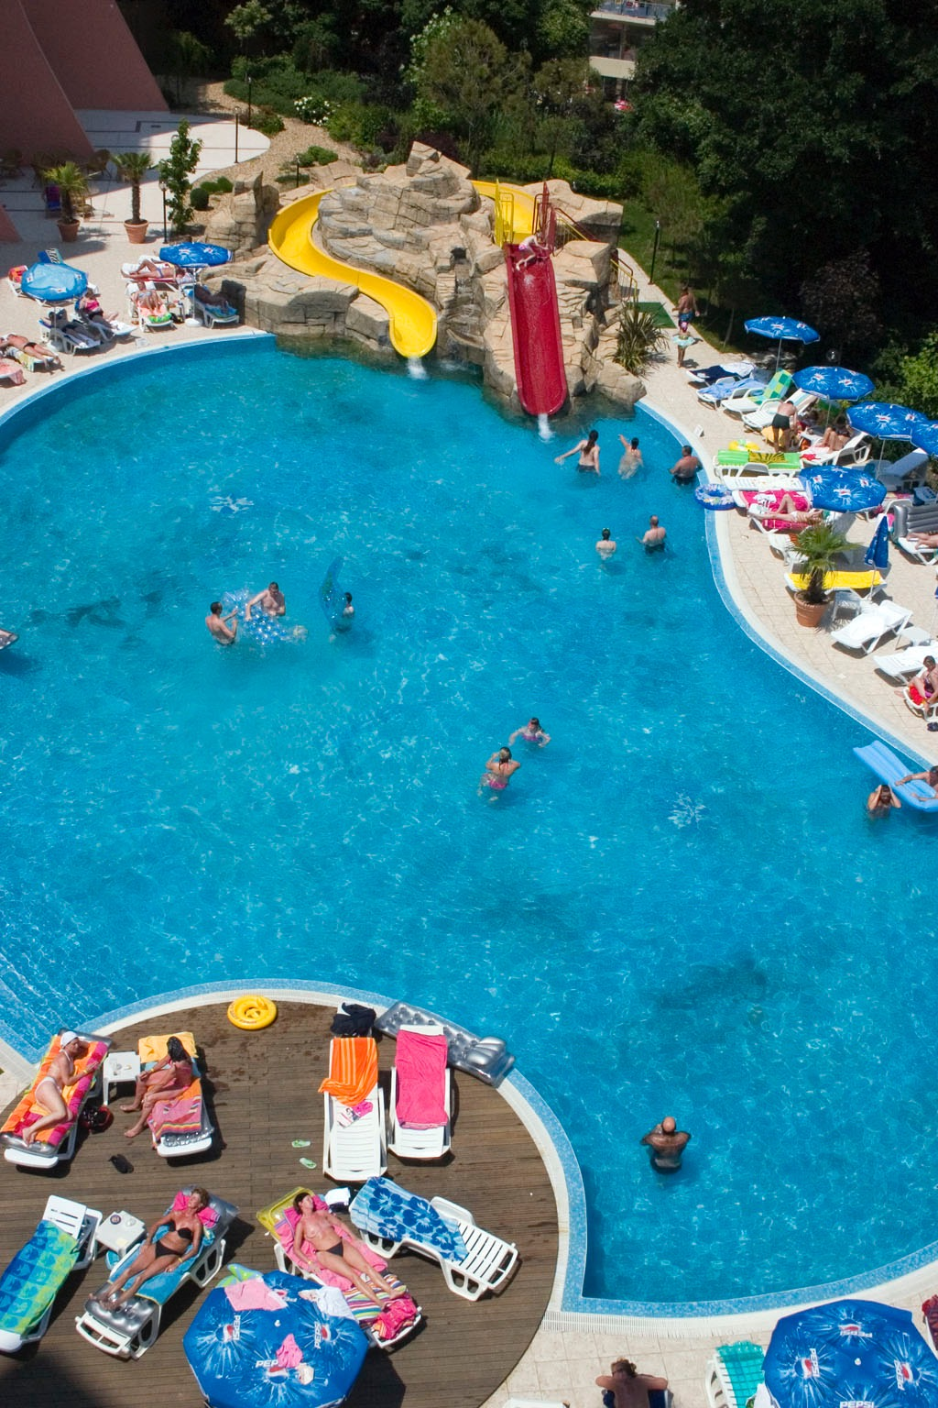
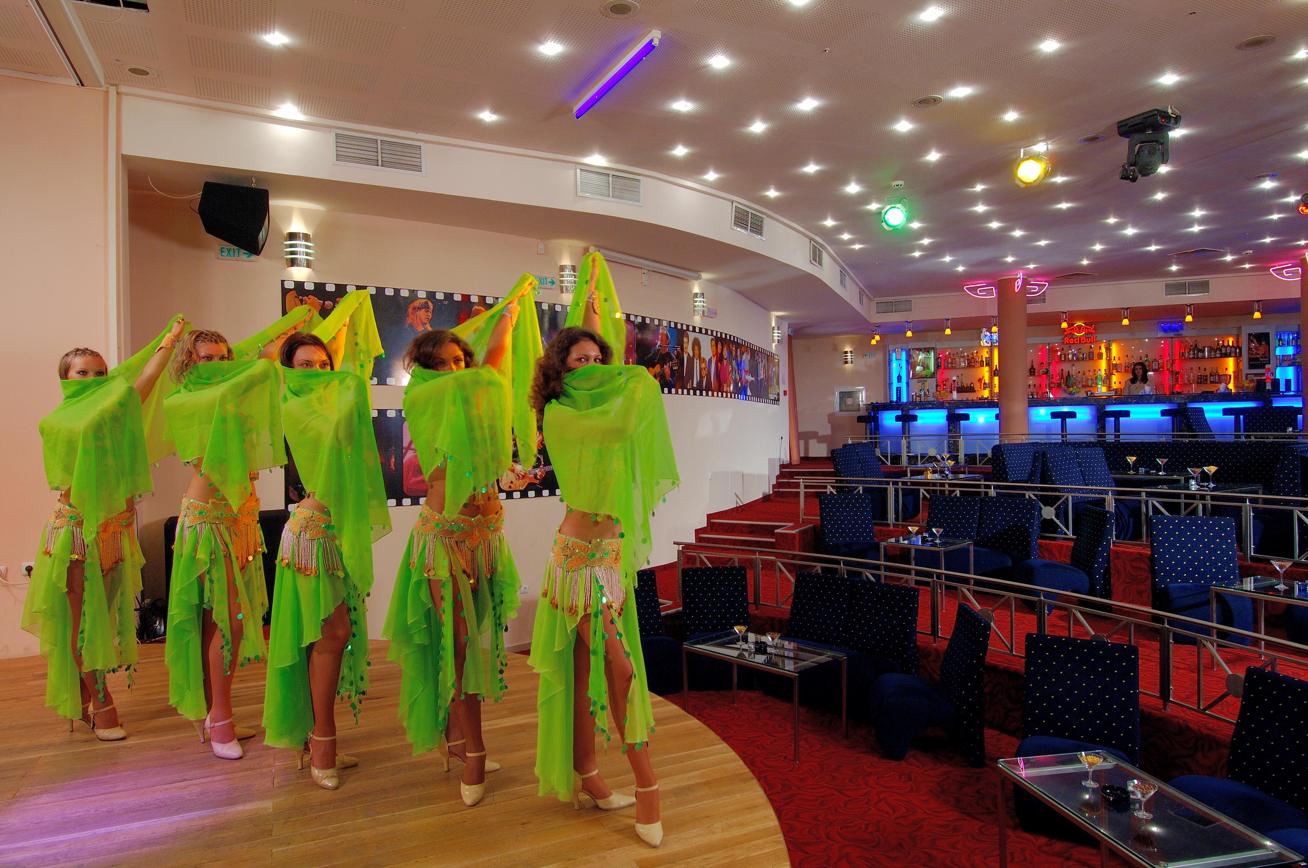

Slide 14
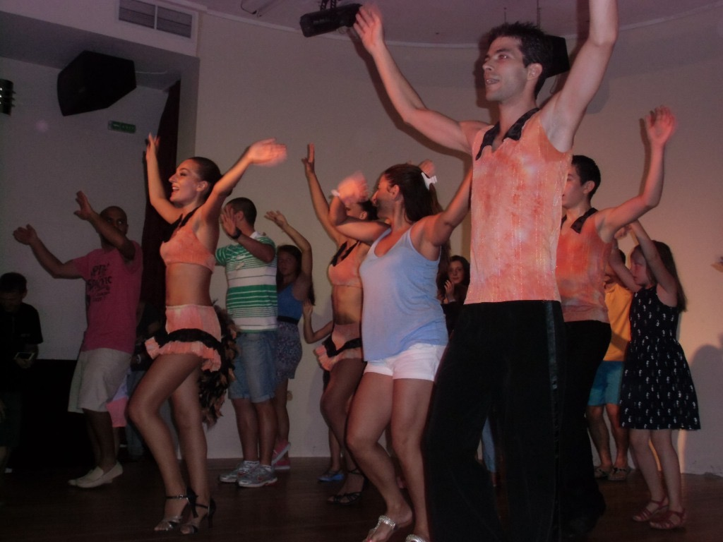

Slide 15
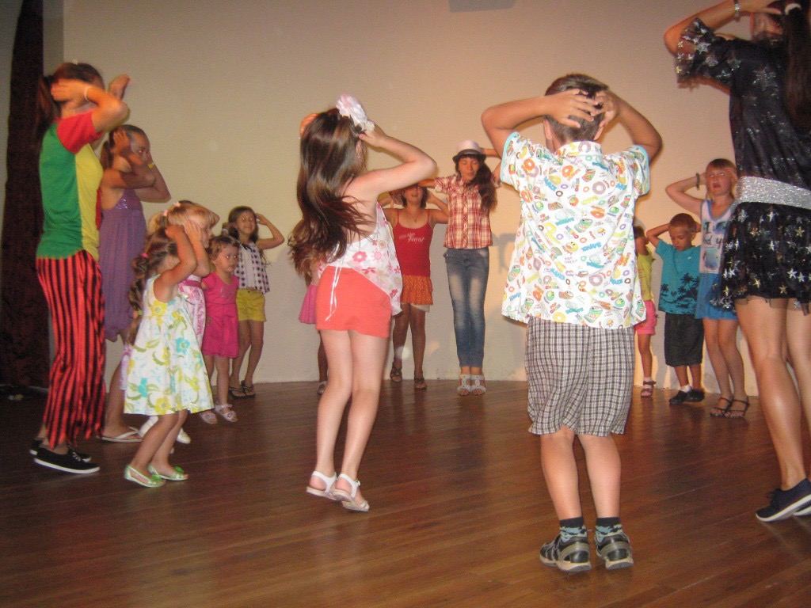

Slide 16
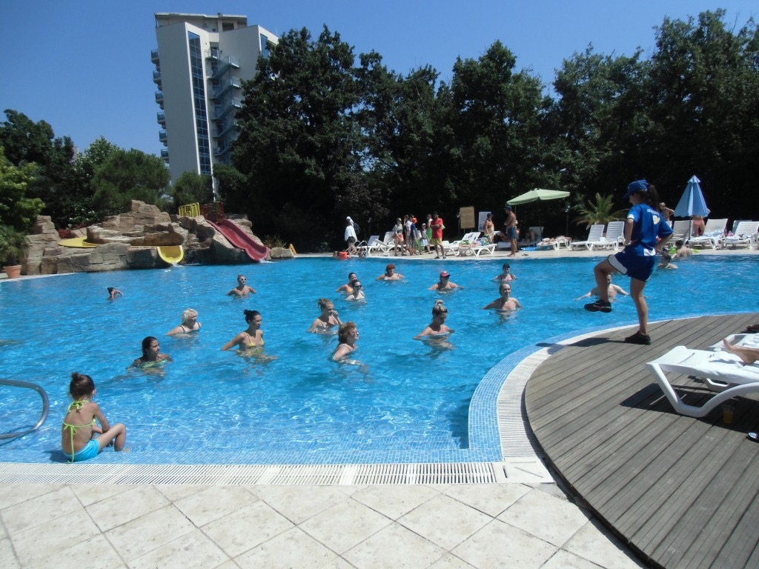

Slide 17
